Slide 1
Об основных итогах реализации Стратегии развития образования «Киләчәк»-«Будущее» в 2012 году и задачах на 2013 год
Т.Г. Алексеева,
начальник отдела реализации государственных программ и проектов МОиН РТ

Slide 2
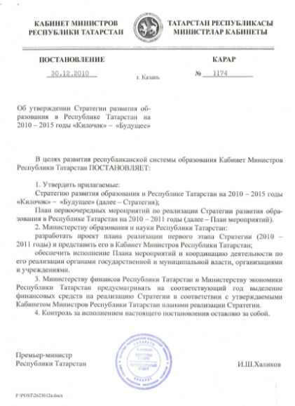
Реализация Стратегии развития образования в Республике Татарстан на 2010 – 2015 годы «Килэчэк» – «Будущее»
I этап реализации стратегии
II этап реализации стратегии
Утверждено постановлением
КМ РТ от 30.12.2010 №1174

Slide 3
Приоритетные задачи по реализации Стратегии: (приказ МОиН РТ от 20.09.2012 №5100/12)
Создание условий для эффективного изучения государственных языков Республики Татарстан;
Доведение заработной платы учителей до уровня средней заработной платы работников в целом по республике;
Совершенствование материально-технической базы образовательных учреждений;
Внедрение новых образовательных и управленческих технологий;
Обеспечение полилингвальной основы обучения;
Модернизация системы профессионального образования.

Slide 4
Финансирование мероприятий Стратегии в 2012 году
Субсидия из федерального бюджета (Комплекс мер по модернизации) | Объем финансирования из бюджета РТ
1,1 млрд. руб. | 0,98 млрд. руб.
2, 08 млрд. руб.

Slide 5
Финансирование мероприятий Стратегии в 2012 году
2, 08 млрд. руб.
93 млн.руб.
1,9
млрд. руб.
55,5 млн. руб.
Дошкольное образование
Профессиональное образование
Общее образование

Slide 6
Общее образование
Развитие сферы общего образования в рамках Стратегии в 2012 году
Субсидия из федерального бюджета (Модернизация системы общего образования) | Объем финансирования из бюджета РТ
1 108 936 тыс.руб. | 791 064 тыс. руб.
1, 9 млрд. руб.

Slide 7
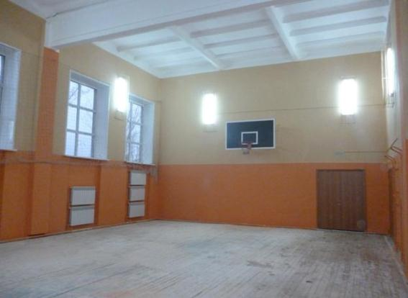
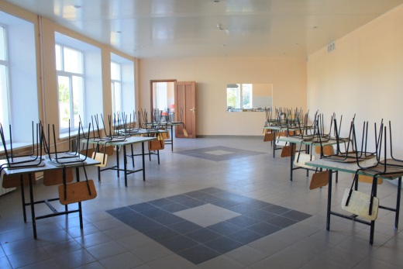
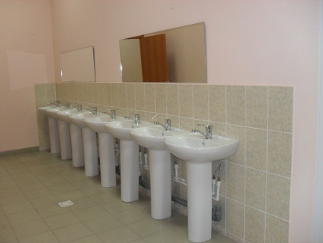
Текущий ремонт: 33 общеобразователньых учреждения
(10, 5 млн.руб.)

Slide 8
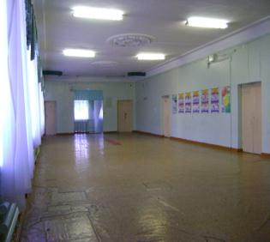
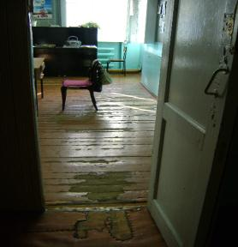
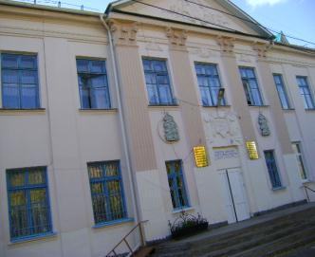
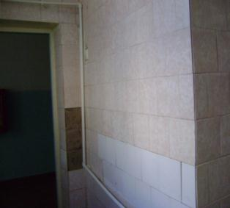
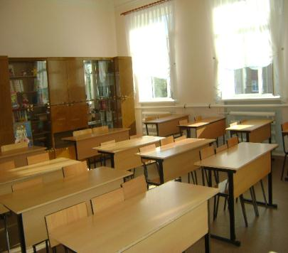
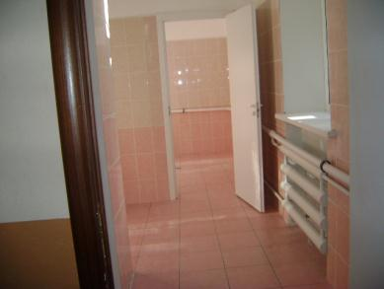
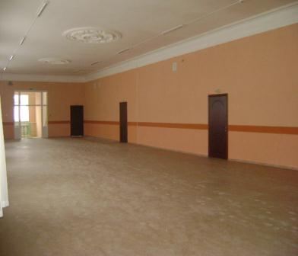
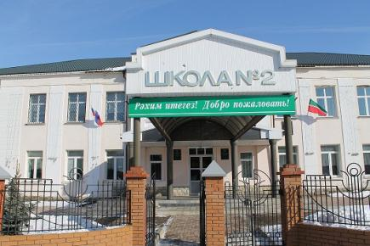
Капитальный ремонт: 170 школ (914 млн. руб.).
До…
После…

Slide 9
Оснащение общеобразовательных учреждений оборудованием (на сумму 698 млн. руб.)
79 кабинетов физики;
86 кабинетов технологии;
223 кабинета химии;
660 кабинетов начальной школы.

Slide 10
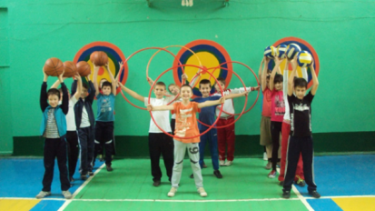
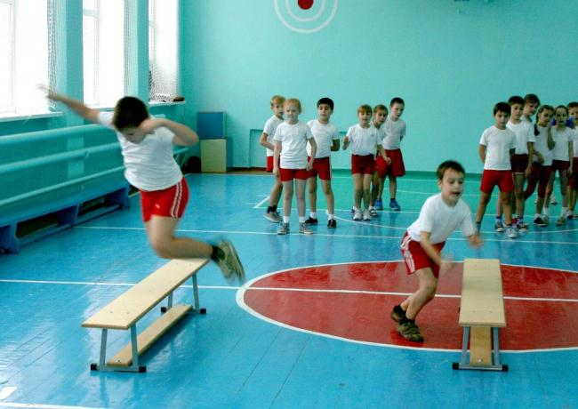
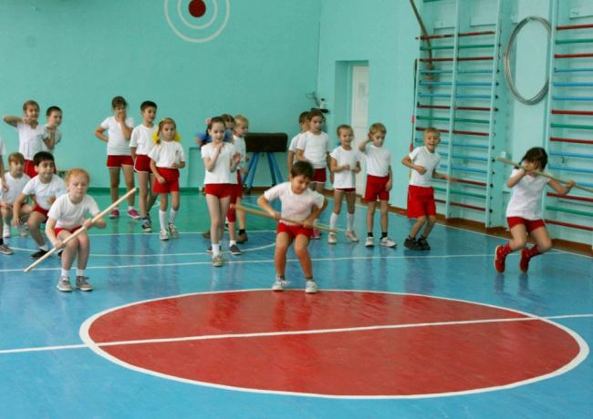
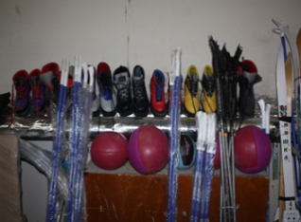
Поставка 11 426 единиц спортивного оборудования, 62 493 единиц спортивного инвентаря

Slide 11
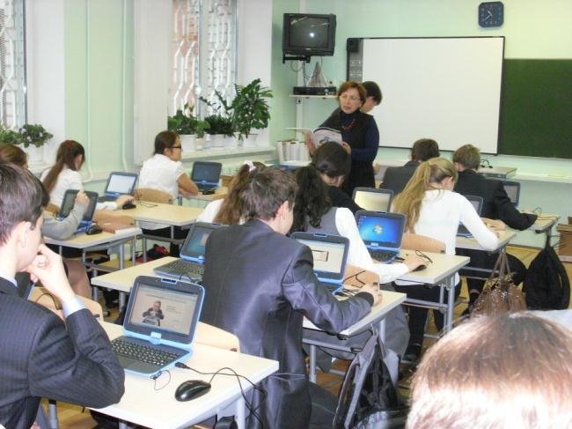
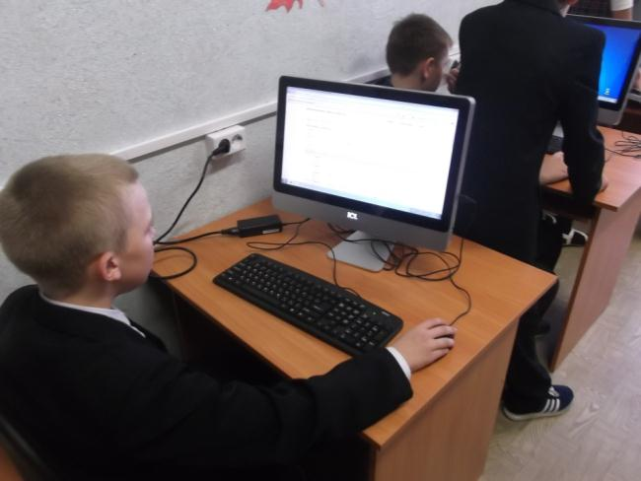
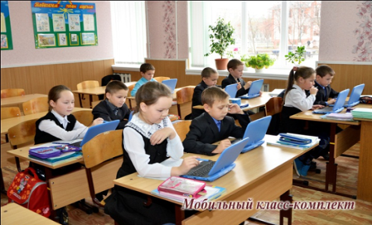
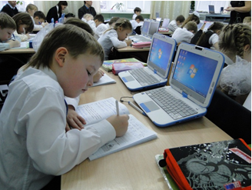
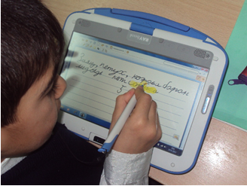
Приобретение 276 единиц специализированного компьютерного оборудования
комп

Slide 12
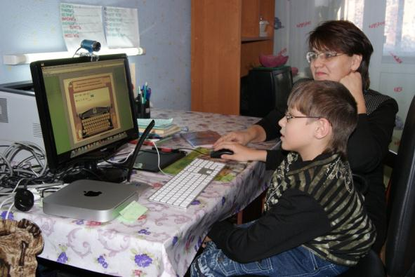
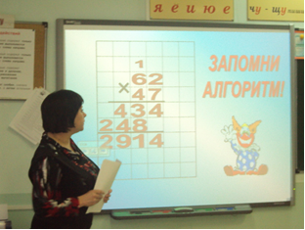
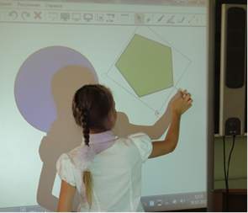
Организация дистанционного обучения (7 млн. руб.)
Увеличение:
компьютерного оборудования;
мобильных классов;
проекционного оборудования;
интерактивных досок.

Slide 13
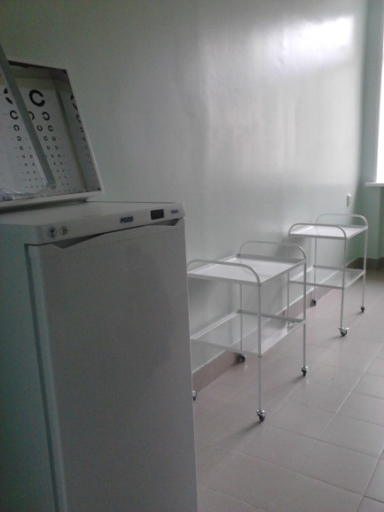
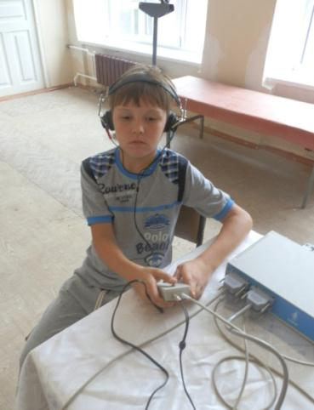
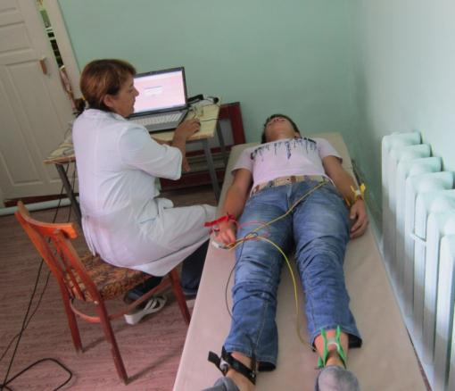
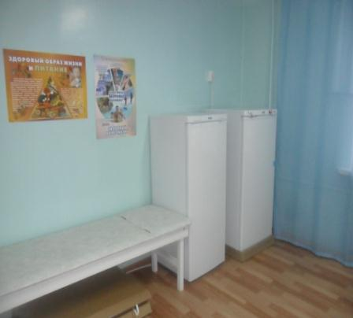
Организация медицинского обслуживания

Slide 14
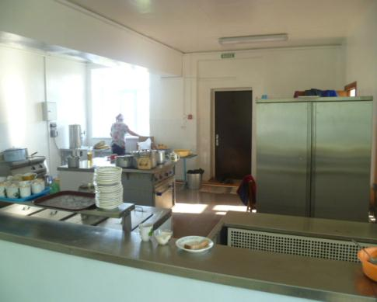
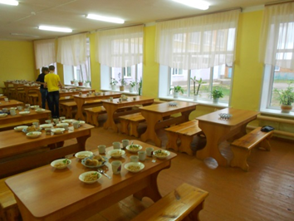
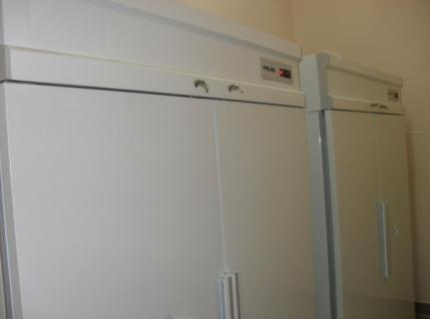
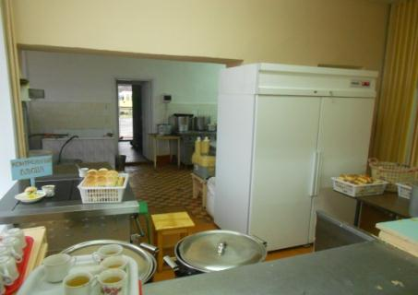
Организация горячего питания (приобретено 1547 ед.)

Slide 15
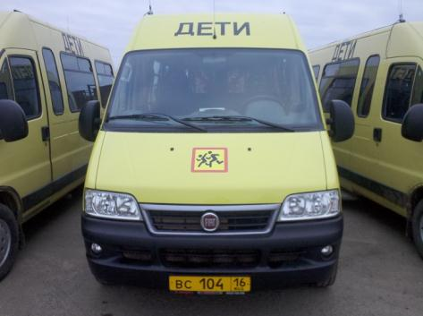
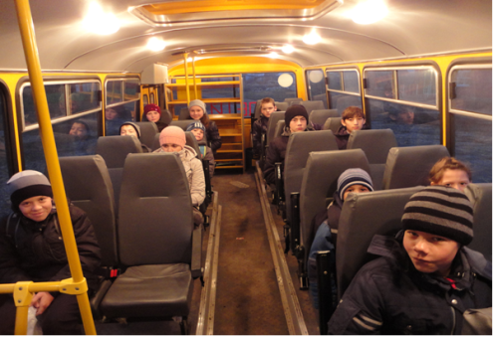
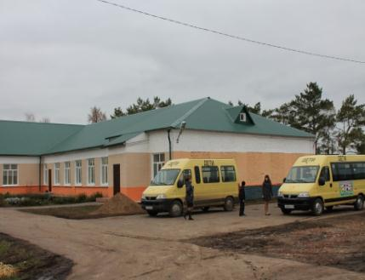
Пополнение парка школьных автобусов (18 единиц)
В 2013 году планируется:
замена 50 автобусов (1530 учащихся);
закупка 35 автобусов (1050 учащихся)

Slide 16
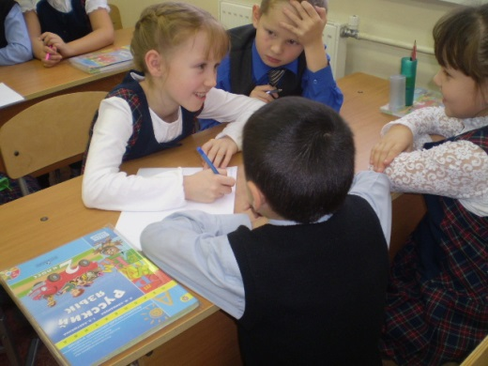
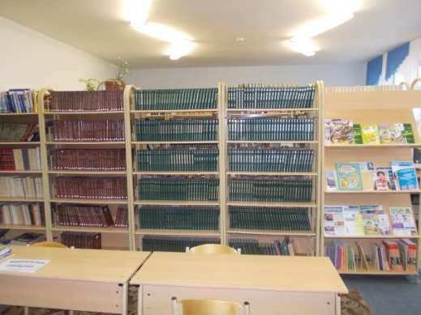
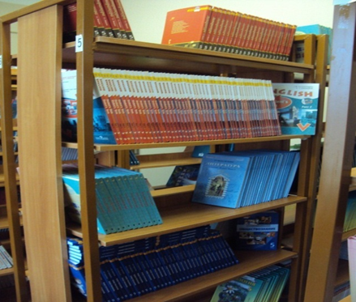
Пополнение фонда школьных библиотек (223 706 учебников на сумму 66,2 млн.руб.)

Slide 17
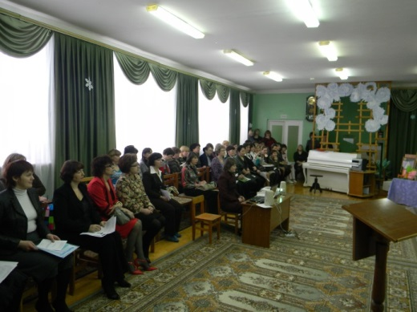
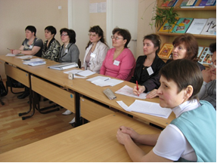
Повышение квалификации 3500 учителей и руководителей школ, проведение аттестации 7000 учителей (7,1 млн. руб.)

Slide 18
Принятые меры по энергосбережению в 2012 году (20 млн.руб.)
Замена приборов в 45 общеобразовательных учрежедниях
Установка узлов учета природного газа, воды и электрической энергии
Положительная динамика снижения потребления

Slide 19
Общее образование
Достигнутые результаты реализации Стратегии в рамках повышения заработной платы
200 млн. рублей в рамках Стратегии
2012 год
22 330 рублей/мес.
Ежемесячно
7 500 руб.
Ежемесячно
6 000 руб.
Единовременно
60 000 руб.
Ежемесячно
6 000 руб.
Единовременно
50 000 руб.
Рост
средней
заработной
платы
учителя

Slide 20
Материальная поддержка лучших учителей в рамках ПНПО (на сумму 7,4 млн. руб.)
Победители РФ
Победители РТ
28 лучших учителей, получивших премию
в размере
200 тыс. руб.
144 учителя,
получивших премию
в размере
30 тыс. -100 тыс. руб.

Slide 21
Возросла активность участия муниципальных образований в реализации проекта
Бугульминский
Буинский
Елабужский
Зеленодольский
Лениногорский
Нижнекамский
г. Набережные Челны

Slide 22
Не подготовлено ни одного победителя РФ:
Агрызский
Азнакаевский
Аксубаевский
Алексеевский
Алькеевский
Атнинский
Бавлинский
Балтасинский
Буинский
Верхнеуслонский
Высокогорский
Дрожжановский
Елабужский
Заинский
Кайбицкий
Камско-Устьинский
Кукморский
Лаишевский
Менделеевский
Мензелинский
Рыбно-Слободский
Сабинский
Спасский
Тюлячинский
Черемшанский
Ютазинский

Slide 23
Изменение количественных и качественных характеристик:
Ухудшились показатели | Улучшились показатели
Агрызский | Альметьевский
Азнакаевский | Апастовский
Аксубаевский | Бугульминский
Алексеевский | Пестречинский
Атнинский | Тюлячинский
Высокогорский | Зеленодольский
Новошешминский
Спасский

Slide 24
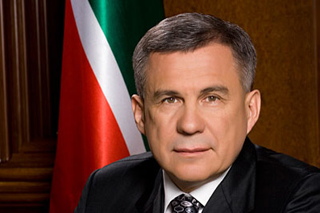
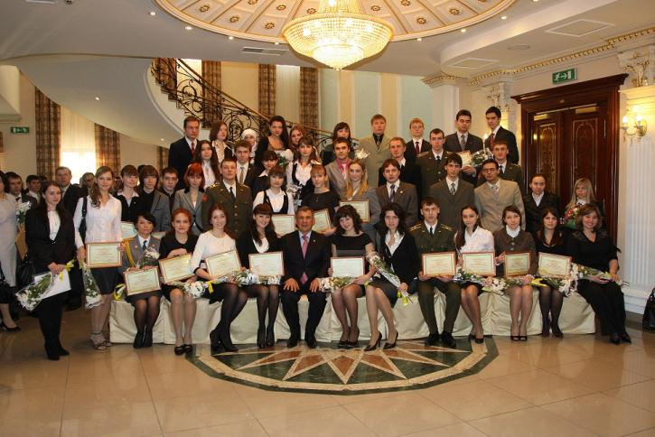
Количество поддержанных Президентом РТ Р.Н.Миннихановым талантливых студентов в 2012 году – 22
Общий объем выплат стипендий на 2012 –
968 000 рублей
107 учащихся - 11 000 рублей
88 педагогов – 34 000 рублей

Slide 25
Современная инфраструктура образования (30,9 млн.руб.)
Развитие информационной системы «Электронное образование» в РТ:
количество востребованных учителями ресурсов увеличилось в 10 раз;
с 15.12.2012 открыт доступ к «КМ-Школа» для всех учителей и учащихся;
дистанционные курсы «Телешколы» с 1 по 11 класс по базовым и профильным общеобразовательным предметам, on-line симуляторы и тренажеры, в том числе при подготовке к ЕГЭ и ГИА, использовали в 2011 году - 286 школ, 7700 чел./курсов;
в 2012 году – 100 школ, 6300 чел./курсов.

Slide 26
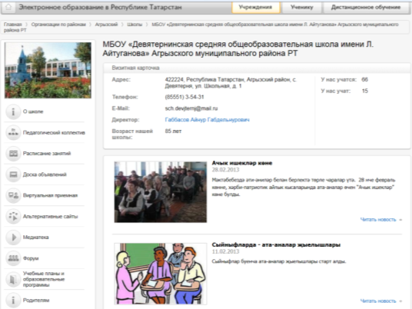
Электронное образование в Республике Татарстан
Созданы официальные сайты всех учреждений дошкольного, общего и дополнительного образования

Slide 27
На реализацию следующих мероприятий в Стратегии 2013 года заложено 122 млн. руб.
приобретение стационарной компьютерной техники в общеобразовательных учреждениях в целях замены морально устаревшей (5745 ед.);
приобретение ноутбуков для замены вышедших из строя (500 ед.);
закупка 20 мобильных классов и 75 интерактивных комплектов для начального звена школ, реализующих ФГОС: предоставление доступа к дистанционным образовательным ресурсам некоммерческого партнерства «Телешкола» и «КМ-школа».

Slide 28
Общее образование
Английский язык для Республики Татарстан
Объем финансирования: 18,2 млн.руб.
Количество участников: 3409 учителей
Образовательные центры EF: в Великобритании и США

Slide 29
Общее образование
Первый международный образовательно-лингвистический лагерь «KAZAN VIEW»
Категория участников: школьники
Образовательные центры: трехнедельная стажировка в Великобритании

Slide 30
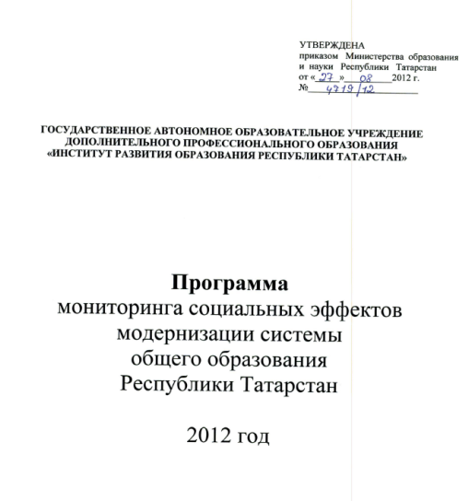
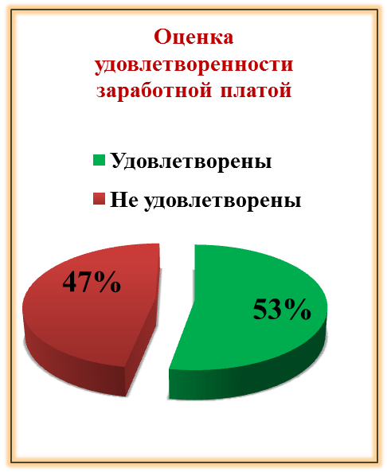
Программа мониторинга социальных эффектов модернизации системы общего образования (Приказ МОиН РТ от 27.08.2012 №4719/12)
отслеживание влияния проекта на повышение качества и улучшение условий обучения;
контроль за ходом реализации проекта модернизации.

Slide 31
Оценка учащимися качества образовательных услуг в системе общего образования (по 10-ти-балльной оценочной шкале)

Slide 32
Оценка престижности профессии учителя в республике (в%)
Уровень оценки | 2010 | 2012
Высокий | 1,3 | 22,2
Средний | 21,8 | 39,1
Низкий | 47,3 | 31,5
Крайне низкий | 29,6 | 7,2
Итого | 100 | 100

Slide 33
Приоритетные задачи на 2013 год 1,6 млрд. руб. (из них 709,8 млн. руб. - федеральная субсидия МРСО)
доведение заработной платы педагогических работников до уровня средней заработной платы по экономике региона;
Формирование оптимальной сети общеобразовательных учреждений;
осуществление образовательного процесса в соответствии с требованиями ФГОС;
оснащение учреждений общего образования ЦОРами.

Slide 34
Модернизация систем профессионального образования в 2012 – 2013 годах
За счет Стратегии -55,5 млн. рублей:
информационно-техническое оснащение учреждений среднего профессионального образования педагогического профиля
Мероприятия ФЦПРО – 37,5 млн. рублей (софинансирование РТ)
2013 год – 91 млн. руб.

Slide 35
Направления ФЦПРО
Направления ФЦПРО | Субсидии РФ (тыс. руб.) | Софинансирование РТ (тыс. руб.)
«Реализация во всех субъектах Российской Федерации национальной образовательной инициативы «Наша новая школа» | 38 090,0 | 50 491,39
«Модернизация регионально-муниципальных систем дошкольного образования» | 7 980,1 | 192 600,0
«Разработка и внедрение программ модернизации систем профессионального образования Республики Татарстан» | 22 247,00 | 37 500,0
Итого | 68 317,1 | 280 591,39

Slide 36
Финансирование ФЦПРО
Субсидия из федерального бюджета | Объем финансирования из бюджета РТ
68 317,1 тыс.руб. | 280 591, 39 тыс. руб.
348 908,49 тыс. руб.

Slide 37
Реализация ФЦПРО в 2012 и 2013 годах
2012
«реализация во всех субъектах Российской Федерации национальной образовательной инициативы «Наша новая школа»
«модернизация регионально-муниципальных систем дошкольного образования»
«разработка и внедрение программ модернизации систем профессионального образования Республики Татарстан»
2013
«реализация во всех субъектах Российской Федерации национальной образовательной инициативы «Наша новая школа»
«модернизация регионально-муниципальных систем дошкольного образования»
«распространение на всей территории Российской Федерации современных моделей успешной социализации детей».
«разработка и внедрение программ модернизации систем профессионального образования Республики Татарстан»

Slide 38
Спасибо за внимание!

